Slide 1
Повестка дня 3
Первая половина дня.
Презентация группы «Уроки»
Ротация ответственных групп.
III. Разработка лесной стратегии зелёной экономики продолжается.
Презентация: формирование/разработка эффективной лесной политики.
Практическое упражнение. Разработка логически последовательного предложения для усовершенствования процессов устойчивого управления лесами в целях озеленения экономики.
Презентация: критический экспертный обзор подобных предложений.

Slide 2
Обсуждение приоритетов политики – почему оно необходимо?
Почему бы не перейти к формулированию политики напрямую из анализа контекста?
Уместность и баланс: Совершенствование уместности и баланса политики посредством проверки всех ключевых вопросов, отражающих мнения различных заинтересованных сторон.
Ответственность: Повышение степени ответственности заинтересованных сторон, задействованных в процессах реализации политики. За счёт широкого вовлечения заинтересованных сторон в переговорный процесс по обсуждению приоритетов политики возрастает вероятность её одобрения и реализации.
Подотчётность: Повышение уровня подотчётности и взаимодействия лиц, принимающих решение с другими заинтересованными сторонами лесного сектора, будет содействовать лучшему осмыслению последствий реализации политики.
Взаимоотношения: Практическое предотвращение и управление конфликтными ситуациями, обусловленных данной политикой, а также построение новых, доверительных взаимоотношений между заинтересованными сторонами лесного сектора.
Notes:
2

Slide 3
Функции и принципы эффективной лесной политики
Что такое лесная политика?
Это стратегический документ не имеющий обязательной юридической силы, обуславливающий направление развития лесного сектора в среднесрочной/долгосрочной перспективе.
Лесная политика (стратегия) должна включать в себя результаты всестороннего анализа и приоритеты, согласованные всеми ключевыми заинтересованными сторонами.
Какие ключевые принципы должны применяться при разработке и рассмотрении лесной стратегии?
Нейтралитет в разработке, включая анализ заинтересованных сторон и баланс их интересов.
Участники такого процесса должны связать между собой местные, национальные (в том числе межсекторные) и международные обязательства.
Стратегия должна быть реалистичной и осуществимой в рамках существующих или планируемых/прогнозируемых ресурсов.

Slide 4
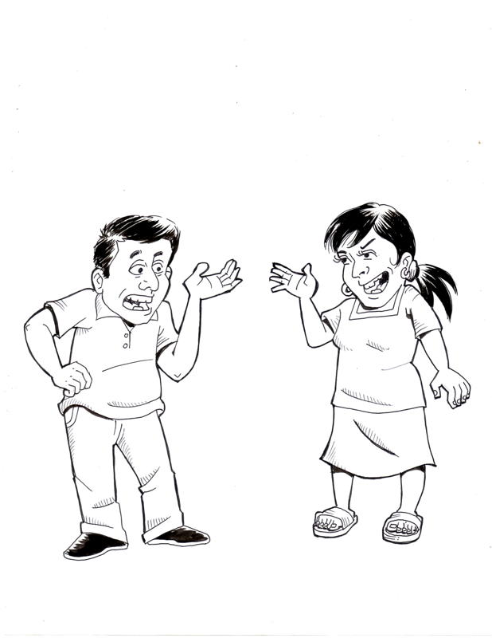
Разрабатываемая стратегия должна быть реалистичной!
Лесная стратегия сама по себе хороша, просто страна не имеет ресурсов для ее осуществления, в этом и состоит проблема.
Стратегия должна соответствовать ресурсам, имеющимся в стране. Если нет - это просто плохая лесная стратегия.
Сколько стратегий развития лесного сектора для стран с переходной экономикой, с учётом имеющихся ресурсов, практически выполнимы?
Notes:
4

Slide 5
Разработка лесной стратегии – непосредственные участники?
Консультативный комитет –высокопоставленные представители ключевых министерств и ведомств. Например, лесное хозяйство, сельское хозяйство, торговля, энергетика, добывающая промышленность, статистика
Обзор многочисленных заинтересованных сторон.
Например, всестороннее изучение вопроса группами заинтересованных сторон или семинары на основе методики партисипативного (при широком вовлечении всех заинтересованных сторон) обзора
Постоянная рабочая группа - может состоять из 4 - 6 специалистов и научных работников в области лесной политики, а также лиц,
редактирующих тексты
Временно задействованные эксперты. Например, эксперты по вопросам управления и владения лесами или привлечению частного капитала

Slide 6
Формат эффективной лесной политики (стратегии)
Формат лесной стратегии страны определяется её национальным контекстом – однако существуют некоторые общие принципы эффективной лесной стратегии, включающей:
Перспективный подход - (напр. на срок от 25 до 100 лет), ясное видение цели – «место назначения», и чёткие указания, как туда добраться – «путь следования».
Логическое структурирование – с ясно взаимосвязанными и последовательными компонентами, обеспечивающими достижение цели и предотвращающие дублирование или противоречия.
Удобство для пользователя и краткость - всё написано просто и ясно, в лаконичной форме (напр. содержание не более 20-50 страниц), хорошо изложено, что обеспечивает лёгкость понимания.
Использование точной терминологии - обеспечивает общее понимание, предотвращая различные толкования.

Slide 7
Общая структура политики (стратегии) – подробная информация в раздаточном материале
Название, оглавление, определения/термины Преамбула
1. Краткий анализ контекста – ТЕНДЕНЦИИ, ПРОБЛЕМЫ И ВОЗМОЖНОСТИ
2. Описание ожидаемой долгосрочной цели/результатов реализации стратегии и временные рамки (напр. на срок от 25 до 100 лет) – ПРЕДНАЗНАЧЕНИЕ
3. Общая цель – КАК ЕЁ ДОСТИЧЬ? ВСЕОБЪЕМЛЮЩИЕ ПРИНЦИПЫ И СТРАТЕГИЯ, ИСПОЛЬЗУЕМЫЕ ДЛЯ ДОСТИЖЕНИЯ ПОСТАВЛЕННОЙ ЦЕЛИ К УСТАНОВЛЕННОМУ СРОКУ
4. Задачи компонентов – ТЕМАТИЧЕСКИЕ ИЛИ МЕЖСЕКТОРНЫЕ КОМПОНЕНТЫ СТРАТЕГИИ
5. Направление деятельности – РАЗРАБОТКА ЭТАПОВ ДЕЯТЕЛЬНОСТИ В РАМКАХ КАЖДОГО КОМПОНЕНТА ЗАДАЧ
6. Институциональная реформа в области лесного сектора, финансирование и другие аспекты, связанные с её реализацией – С ТОЧКИ ЗРЕНИЯ ИНСТИТУЦИОНАЛЬНОГО ПОТЕНЦИАЛА, КТО И ЧТО ТРЕБУЕТСЯ ДЛЯ ЭТОГО, СПИСОК УЧАСТНИКОВ И ПЕРЕЧЕНЬ РЕСУРСОВ, НУЖНЫХ ДЛЯ ОСУЩЕСТВЛЕНИЯ ДЕЯТЕЛЬНОСТИ
7. Руководящие указания по правилам, стимулам и санкциям – ЧТО ТАКОЕ «КНУТ И ПРЯНИК» – ПОЛОЖИТЕЛЬНЫЕ И ОТРИЦАТЕЛЬНЫЕ СТИМУЛЫ, КОТОРЫЕ БУДУТ ДОСТУПНЫ ДЛЯ ЗАИНТЕРЕСОВАННЫХ СТОРОН ЛЕСНОГО СЕКТОРА. Внимание: В наиболее процветающих лесных секторах реализуется стратегия, сфокусированная на поощрительных инициативах, способствующих привлекательности и конкурентоспособности лесного сектора. Таким образом, на запрещающие мероприятия делается меньший упор, т.к. в целом, запреты препятствуют привлечению инвестиций и зачастую приводят к нарушениям закона.

Slide 8
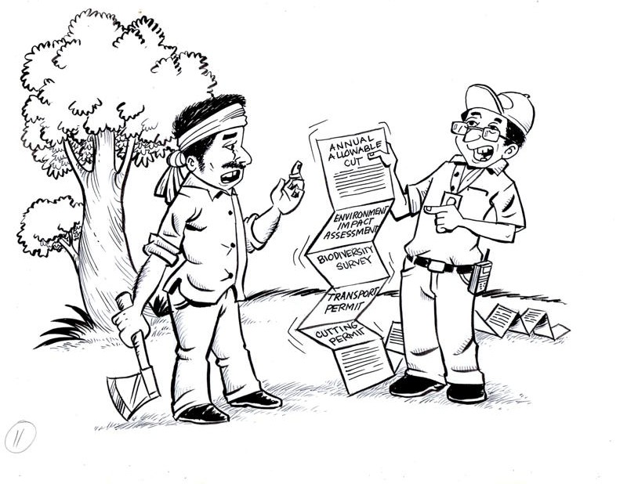
Лесная политика и вытекающие из неё нормы и правила – чрезмерные ограничения и сложности могут спровоцировать незаконные действия.
Я думаю было бы намного проще предложить этому леснику взятку.
Вы должны заполнить все бланки до того, как Вам будет разрешено срубить эти деревья.
Когда же он даст мне взятку?
Правила/процедуры, содержащие чересчур много запретов, могут стать контрпродуктивными - эффективная стратегия должна использовать удобные для пользователя процедуры, которые делают более привлекательным законное и устойчивое использование ресурсов.
Notes:
The module we are on will be highlighted.

Slide 9
Лесная стратегия Канады – 15 страниц – разработана посредством партисипативного (при широком вовлечении заинтересованных сторон) процесса
Общая цель Мировое лидерство в области устойчивого управления лесами и инноваций в лесном секторе. Приверженность процессам устойчивому управлению лесами.
Национальные приоритеты Трансформация лесного сектора – необходимость постоянного обновления и расширения спектра лесных продуктов и услуг, повышение эффективности и степени вовлечения местных жителей. Изменение климата – усиление роли лесов в адаптации к изменению климата и предотвращению его последствий.
Цели и желаемые результаты Цели: A) Благополучное и устойчивое будущее всего лесного сектора; B) Мировое лидерство в области инновационной политики и действий по смягчению и адаптации к последствиям изменения климата. Результаты: A) Государственно-частное партнерство в области исследований, максимальная отдача вложенных средств посредством диверсификации, мировое лидерство в области производства экологических и социально ориентированных продуктов, наличие профессиональных кадров. B) Производство биоэнергии, совместная работа с местными сообществами в области предотвращения изменения климата и адаптации к его последствиям и т.п.
Распределение ролей и партнерство - список заинтересованных сторон, которые будут сотрудничать при реализации стратегии и их ожидаемые роли, государственные органы, частный сектор, местные жители и международные партнёры.
Коммуникация (связь) и обзор – Постоянная связь и каждые 3 года оценка результатов
.

Slide 10
Структура лесной стратегии Финляндии
Общая цель Финляндия стала одним из мировых лидеров в области устойчивого управления лесами и ноу-хау для лесного сектора.
Основные приоритеты Новые конкурентоспособные лесные продукты и услуги Значительный рост объёмов использования местной древесины Увеличение биоразнообразия лесов
Задачи Общая задача: повышение благосостояния на основе разнообразных лесов Благоприятная среда как для лесной промышленности, так и для лесного хозяйства Предотвращение изменения климата и стимулирование выработки энергии за счёт возобновляемых источников энергии лесного сектора Биоразнообразие лесов и экологические выгоды Отдых и культура Ноу-хау для лесного сектора и социальная приемлемость В международном масштабе стимулирование процессов устойчивого управления лесами
Направление деятельности - Основные этапы деятельности и чёткие цели, устанавливаемые для каждой задачи
.

Slide 11
Структура лесной стратегии Шотландии - 60 страниц.
ЧАСТЬ 1. ОБЩАЯ ЦЕЛЬ: Ко второй половине этого столетия, население Шотландии начнёт получать выгоду от деревьев, земель, покрытых древесной растительностью и лесов, активно управляя и заботясь о них для того, чтобы обеспечить потребности будущих поколений. Лесные ресурсы стали центральной частью национальной культуры, экономики и окружающей среды.
Принципы: Устойчивое развитие обеспечивается посредством процессов устойчивого управления лесами и широкого вовлечения различных социальных слоёв общества, оно также зависит от других видов землепользования и частного сектора
Результаты: 1) Улучшенное благосостояние и здоровье членов сообществ, 2) прибыльные лесные предприятия, 3) Фокус на высококачественной, климотоустойчивой окружающей среде.
Задачи: 1) Участие местных сообществ и совершенствование навыков работников лесного сектора. 2) Повышение эффективности и разнообразия лесных продуктов и услуг. 3)Увеличение биоразнообразия, предотвращение последствий изменения климата, социальные аспекты и охрана водных ресурсов.
Часть 2. ДОСТИЖЕНИЕ ЦЕЛИ. Основная рабочая тематика – чёткие планы реализации, поставленные цели для каждого из них: a) Древесина и энергия, b) Развитие частного предпринимательства в лесном секторе, c) Вовлечение и развитие местных сообществ, d) Доступность и здоровье, e) Качество окружающей среды, f)Биоразнообразие, g) Изменение климата
Часть 3 МЕТОДИКА: Руководящие указания по стимулам, правилам, ресурсам, ролям и обязанностям. При использовании метода «кнута и пряника», что необходимо сделать для того, чтобы стимулировать функционирование сектора, роль и обязанности всех ключевых заинтересованных сторон для успешной реализации стратегии.
.

Slide 12
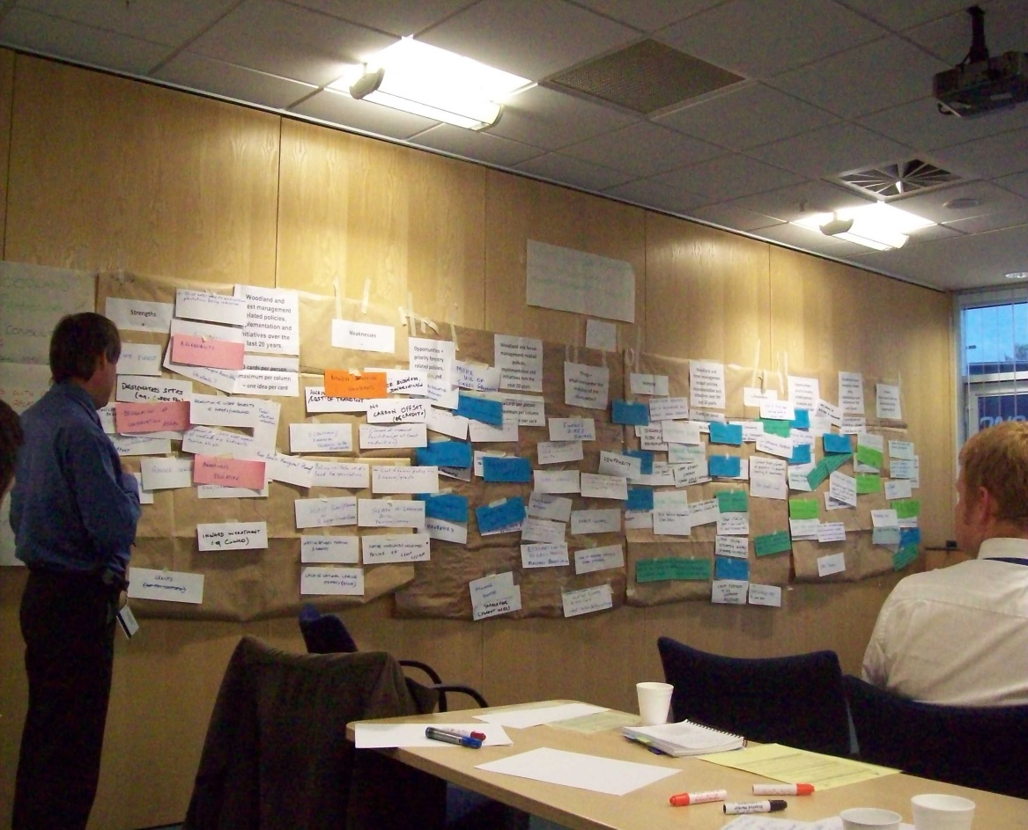
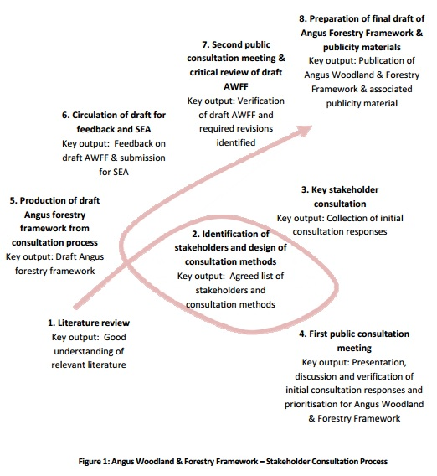
Процесс широкого вовлечения всех заинтересованных сторон обеспечил одобрение лесной стратегии Шотландии, что рассматривается как заслуга всего общества в целом, а не только лесного сектора
При разработке региональных вариаций лесной стратегии Шотландии применялись процессы и методы, используемые нами на этом семинаре:
Анализ заинтересованных сторон; Метод «Плакат с заметками»; Анализ прав, доходов и ответственности, Анализ сильных и слабых сторон, возможностей и угроз (На фотографии выше); Анализ проблем; Метод «Аквариум» и Дерево решений/Логическая матрица.
Notes:
The text on the spiral to the right does not have to be seen, it is simply to show that the forest policy process spiral highlighted in this training has actually guided the development of forest policies.

Slide 13
Разработка и обзор политики (стратегии) – практическое упражнение по её структурированию
Цель упражнения: Изучение передового опыта при структурировании основных положений лесной стратегии.
Руководство по разработке логической структуры и партисипативные (при широком вовлечении всех заинтересованных сторон) методы помогут систематизировать проект разрабатываемого документа
Необходимо разработать только план/структуру стратегии, не вникая в подробности.
Это упражнение по СТРУКТУРЕ, а не о СОДЕРЖАНИИ стратегии, так что не надо слишком подробно обсуждать её сущность.
Notes:
13

Slide 14
Разработка и обзор политики (стратегии) – практическое упражнение по её структурированию
Процедура:
1. Вы будете разделены на три группы. Ваша задача - разработка стратегии в соответствии с принципами устойчивого управления лесами и зелёной экономики.
2. Каждая группа выполнит два упражнения, которые помогут в разработке основных положений логически последовательной стратегии.
3. Для каждого упражнения - каждая группа должна назначить координатора, который будет содействовать выполнению данного упражнения. Для каждого упражнения координаторы должны меняться.
4. В конце упражнения будет проведён конкурс (с проставлением оценок и награждением победившей группы), в ходе которого можно будет определить группу, представившую наиболее логичную и ясную структуру стратегии.

Slide 15
Вспомним генетические компоненты лесного сектора, обуславливающие переход к зелёной экономике
Концепция зелёной экономики: Низко-углеродная, ресурсоэффективная экономика, включающая социальные аспекты.
Устойчивое производство и потребление лесных продуктов
Низко-углеродный лесной сектор, минимизирующий использование не возобновляемых ресурсов
зелёные рабочие места/средства к существованию в лесном секторе
Долгосрочное предоставление лесных экосистемных услуг – экологические функции
Межсекторный компонент: Разработка политики и мониторинг лесного сектора по отношению к зелёной экономике
Это только общее руководство, которое изменяется в зависимости от контекста!

Slide 16
Разработка и обзор политики (стратегии) – практическое упражнение по её структурированию
Сейчас ведущий покажет два упражнения, которые вы используете при разработке основных положений стратегии.
Руководящие указания для данных упражнений приведены в раздаточном материале.
A. Дерево решений
B. Логическая матрица – руководящие указания

Slide 17
Разработка и обзор политики (стратегии) – практическое упражнение по её структурированию, дерево решений
1. Обсуждение общей цели и задач стратегии – пользуйтесь карточками
Общая цель (Ожидаемое положительное изменение в определенных временных рамках)
Шаг 1.
Стратегия (особое внимание на то, что и как должно видоизмениться в лесном секторе для достижения цели
Тематический компонент - задача
Тематический компонент - задача
Тематический компонент - задача
Сквозной компонент - задача
Сквозной компонент - задача
2. Определиться с соответствующим компонентом. Весьма часто встречаются два типа компонентов (тематические, например, типы лесов или каковы функции лесов) и сквозные компоненты, такие как законодательство и институциональное руководство.
Notes:
BIG SHEET. Prepare 3 big sheets, each 3 flip charts wide. Print out this slide and attach as an instruction to each one.

Slide 18
Шаг 2: Структурирование политики (стратегии) - посредством руководящих указаний для логической матрицы - см. раздаточный материал
Анализ контекста Основные сильные стороны, ограничения (коренные причины), возможности и угрозы в лесном секторе (4 предложения) Обоснование для пересмотра стратегии (2 предложения)
B. Общая цель: Воздействие/положительное изменение - что будет достигнуто через 25 лет за счёт реализации стратегии (1 предложение)
C. Назначение: Краткий обзор стратегии или стратегий, которые помогут достичь цели (максимум 3 предложения)
D. Задачи/ компоненты стратегии | E. Ожидаемые результаты (должны быть измеримыми) | F. Условные допущения –необходимы благоприятные условия. Их оценка. Вероятность реализации должна быть больше 80%
Задача компонента 1 | Результат 1 (Ожидаемое изменение) | Пример, имеются ресурсы, политическая воля и т.п.
Задача компонента 2 | Результат 2 (Ожидаемое изменение) | Пример, имеются ресурсы, политическая воля и т.п..
Notes:
BIG SHEET. This should be prepared 3 times – each one about 3 flip charts size wide., there should be space to write after each of the headings – A, B and C for people to write substantive comments. Although only 2 component rows are shown on the slide, on the big sheet prepare about 7. , remember to leave space in these components, outcomes resources cells to write. You do not have to label all size components just the first one.
This should also be provided on an A3 print out – there are also instructions provided in the toolbox hand-out. It looks more complicated than it is!

Slide 19
Разработка и обзор политики (стратегии) – практическое упражнение по её структурированию, руководящие указания для логической матрицы
Процедура:
1. Вернуться к повторному рассмотрению результатов работы данного семинара для того, чтобы заполнить содержанием разрабатываемую стратегию.
2. Проверить логику вертикальных взаимосвязей излагаемого материала – введены ли все задачи компонентов в стратегию, соответствует ли назначение стратегии её общей цели? При необходимости внести коррективы.
3. Теперь проверить логику горизонтальных взаимосвязей, определить измеряемые результаты (показатели) для каждой задачи и условного допущения – в случае, если нет уверенности, по крайней мере на 80% в изначально принятых допущениях, то следует пересмотреть компоненты или саму стратегию до тех пор, пока не появится уверенность на 80%.
4. Если достичь 80%-ной уверенности не получается, то можно рассмотреть новую стратегию, что к примеру, скорректирует благоприятные условия, а это в свою очередь, повысит вероятность разработки успешной стратегии.

Slide 20
Процедура презентации – применение метода поочерёдного членства для экспертного обзора многочисленных заинтересованных сторон
Цель экспертного обзора.
Гарантия того, что основные положения стратегии проанализированы в соответствии с мнениями и ключевыми критериями различных заинтересованных сторон.
Создание конкурентоспособной динамики при проведении экспертного обзора для того, чтобы выявить лучшую группу.
Notes:
No one from the presenting group should be on the panel.
Treat workshop resource persons, organizers and participants all equally when it comes to the panel.
Comments from the panelists should mix positive, negative and recommendation.
The score should reflect the comments, i.e. negative comment, low score.

Slide 21
Процедура презентации – применение метода поочерёдного членства для экспертного обзора многочисленных заинтересованных сторон
Процедура.
Организуется оценочная комиссия, членом которой может стать любой желающий. Эта комиссия, с точки зрения ключевых заинтересованных сторон, оценит стратегии разработанные группами.
На презентацию своей стратегии каждой группе даётся строго определённое время.
Вопросы и ответы.
В течение 1 минуты каждый член оценочной комиссии, с точки зрения своей заинтересованной стороны, комментирует представленную стратегию.
В заключение, члены комиссии по 10-ти бальной шкале оценивают обсуждаемую стратегию (с точки зрения своей заинтересованной стороны)!
Notes:
No one from the presenting group should be on the panel.
Treat workshop resource persons, organizers and participants all equally when it comes to the panel.
Comments from the panelists should mix positive, negative and recommendation.
The score should reflect the comments, i.e. negative comment, low score.

Slide 22
Процедура презентации – применение метода поочерёдного членства для экспертного обзора многочисленных заинтересованных сторон
Участники дискуссии и критерии, которыми они интересуются.
1. Государственный лесник. Вы очень заинтересованы в том, чтобы стратегия (политика) была ясна, логична и последовательна, поскольку отвечаете за её реализацию. Вы также заинтересованы в проведении хорошего мониторинга и анализа, а также получении достоверных данных.
2. Частное лесное предприятие. Вы очень заинтересованы в позитивной стратегии, которая могла бы создать привлекательный климат для инвестиций в лесной сектор (напр. благоприятные условия для развития предпринимательства, переработки древесины и получения энергии из неё).
3. Неправительственная организация (НПО). Вы очень заинтересованы в том, чтобы стратегия соответствовала нормам зелёной экономики и зелёного роста – принципам устойчивого развития и устойчивого управления лесами.
4. Местный житель. Вы очень заинтересованы в том, чтобы в стратегии был сделан упор на решение вопросов, связанных с делегированием прав и полномочий – передача прав на пользование лесами, права пользователей и право сообществ на принятие решения в области управлении лесами.
Notes:
No one from the presenting group should be on the panel.
Treat workshop resource persons, organizers and participants all equally when it comes to the panel.
Comments from the panelists should mix positive, negative and recommendation.
The score should reflect the comments, i.e. negative comment, low score.

Slide 23
Процедура презентации – применение метода поочерёдного членства для экспертного обзора многочисленных заинтересованных сторон – таблица баллов
Члены оценочной комиссии меняются перед каждой презентацией – члены группы, выступающей с презентацией, в состав комиссии не входят
 | Государственный лесник | Частное лесное предприятие | НПО | Местный житель | Общая оценка
Группа 1
Группа 2
Группа 3
Notes:
BIG SHEET. Prepare on 3 to 4 flip chart size side by side. With the headings technical forester, private forest enterprise, non government and community member. As well as sticking this on the big sheet, print out an extra two copies of each and keep with this big sheet, these will be needed for the exercise.

Slide 24
Пример взаимосвязи составляющих устойчивого управления лесами, как и в случае с устойчивым развитием это социальная, экономическая и экологическая составляющие
Социальная
Участие и социальная справедливость
Гарантия прав на владение и использование
Эффективное руководство
Экономическая
Эффективное и продуктивное использование лесного сектора стимулирует и оптимизирует производство возобновляемых ресурсов и энергии из древесины
Рентабельность за счёт представления многофункциональных услуг и использования лесов
Достойные средства к существованию и доход работников лесного сектора и местных жителей, зависящих от лесов
Экологическая
Долгосрочное поддержание здоровья и жизнеспособности лесных экосистем
Оптимизация процессов предотвращения климата и адаптации к его последствиям
Устойчивое управление лесами
Notes:
BIG SHEET: This should be prepared on about two flip chart size. Text large enough to see from a distance.

Slide 25
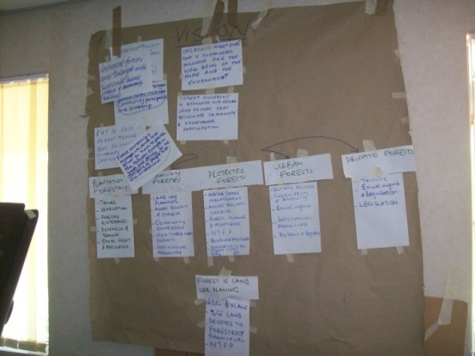
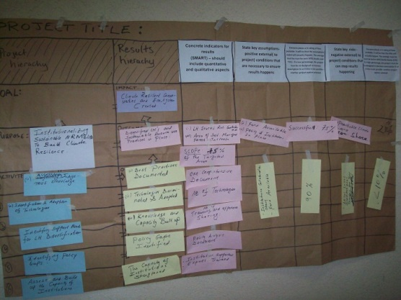
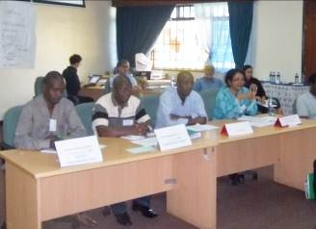
Замечания относительно используемых методов
Логическая матрица
Дерево решений
Поочерёдное членство
Сильные стороны?
Слабые стороны/ограничения?
Рекомендации по применимости/адаптивности?

Slide 26
Инструменты социального метода для привлечения заинтересованных сторон и для переговоров о стратегиях устойчивого управления лесами в целях озеленения экономики – подробная информация в раздаточном материале
Анализ заинтересованных сторон
Метод оценки
Метод «Плакат с заметками»
Анализ проблем
Анализ сильных и слабых сторон, возможностей и угроз
Анализ прав, доходов и ответственности
Метод «Аквариум»
Поочерёдное членство
Ранжирование приоритетов
Логическая матрица
Дерево решений
Notes:
Tools covered so far in the training.

